Slide 1
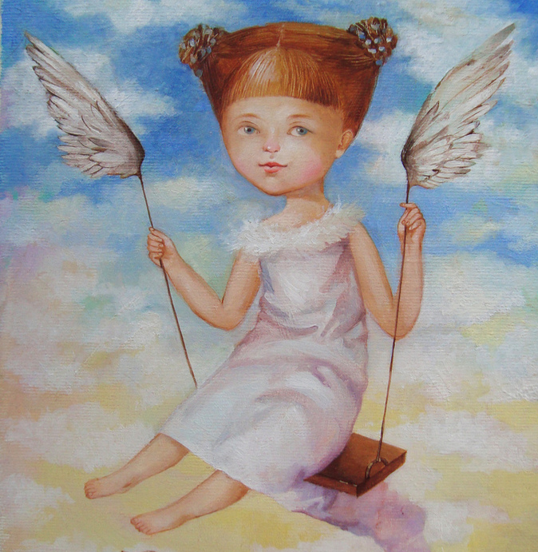
«КРЫЛАТЫЕ КАЧЕЛИ»
Евгения КРЫЛАТОВА
МУСТАФИНА ДАРИНА
ученица 2 класса МБОУ СОШ № 7 г.Туймазы

Slide 2
Песня композитора Е.Крылатова
на слова Ю.Энтина
«Крылатые качели»
стала хитом всех времен
после премьеры фильма
«Приключения Электроника».
Режиссер К.БРОМБЕРГ.
1979 год.

Slide 3
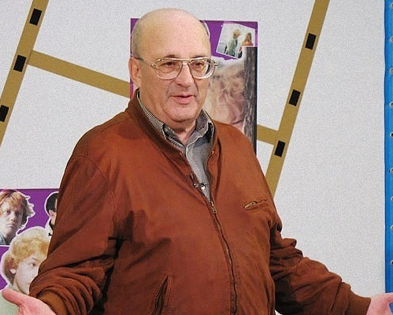
Одним из пожеланий К. Бромберга было создание песни о детстве в духе модного тогда хита Александра Зацепина «Куда уходит детство» в исполнении Аллы Пугачёвой.
«Крылатые качели» даже своей внутренней структурой напоминали Зацепинскую песню — тот же переливающийся куплет и взмывающий припев.

Slide 4
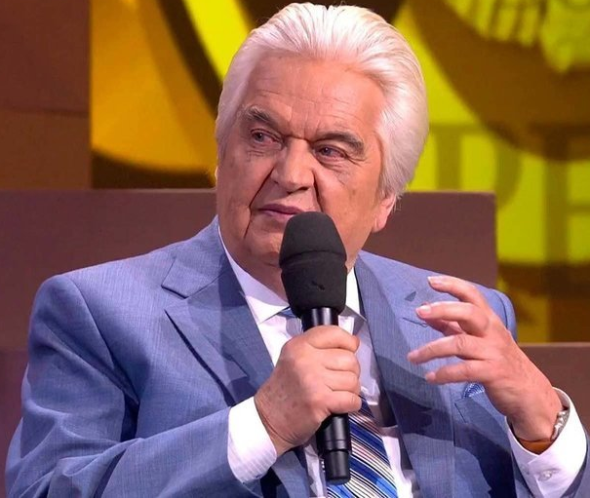
Ю.Энтин на свой текст смотрел достаточно скептически, так как по своей старой традиции писать лирику не очень любил.
«Это не моё», — говорил он Крылатову. — «Моё — это «Я с детства был послушным ребёнком золотушным…» («Песенка Ури»).
Но Е.Крылатов убеждал поэта, что тот себя недооценивает.
Ю.ЭНТИН
Е.КРЫЛАТОВ

Slide 5
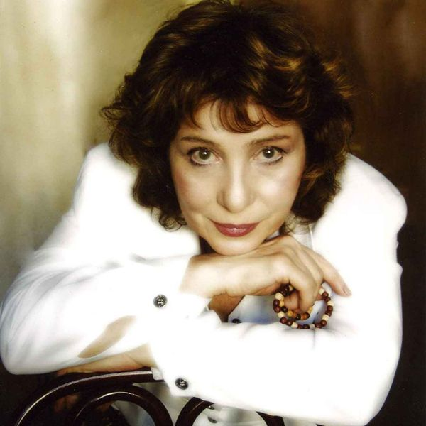
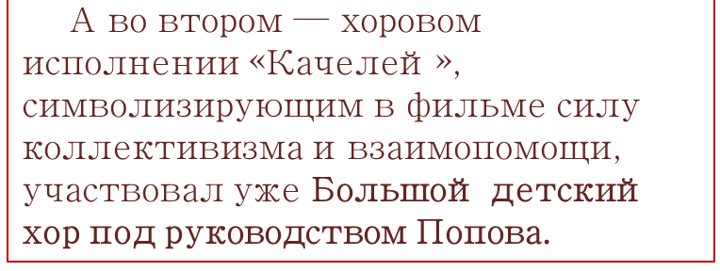
В фильме песню исполнила Елена Камбурова. Говорят, что перед записью певицу попросили представить себя 10-летним хулиганом. Она кивнула и тут же записала всё с первого дубля.

Slide 6
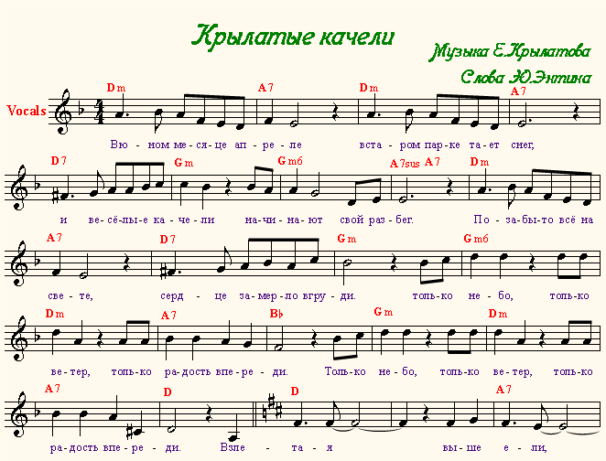
Песня исполняется на не слишком быстром темпе, средне громкой тональности.
Минорный лад показывает
мечту, ожидания будущего.
Помогает осмыслить содержание текста, описанную ситуацию

Slide 7
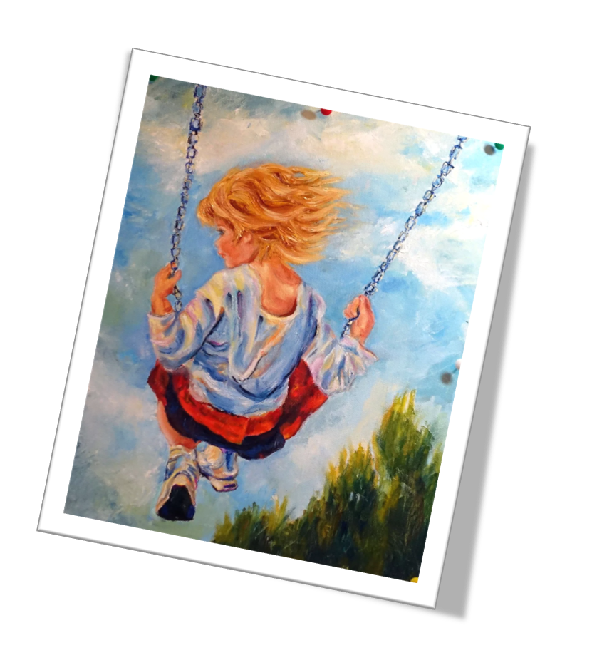
Композитор Е.Крылатов смог отыскать те самые мистические ноты, заставляющие взлетать на сокровенне внеземные высоты и уноситься в бескрайнюю ясную даль.
Он дарит нам путешествие в вечность, но обязательно возвращает нас обратно – с небес на землю, со всеми её радостями и грустями, но всё такими же небесно светлыми.

Slide 8
СПАСИБО
ЗА ВНИМАНИЕ!

